Slide 1
小学校 体育（運動領域）
〔第３学年及び第４学年〕
き かい
器械運動
「鉄棒運動」
てつ ぼう
【知識及び技能編】

Slide 2
鉄棒運動の技について知ろう①
てつ ぼう
わざ
ちょうせん きほん わざ
この学習で、みんなが挑戦する基本の技①
☆おなかを鉄棒にかけて前に回る技
前回り下り
たんげん
この単元では、７つの技について、みんなで学習するよ。
それぞれどんな技なのか分かるかな？
かかえこみ前回り
てん こう
転向前下り

Slide 3
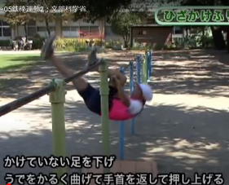
鉄棒運動の技について知ろう①
てつ ぼう
わざ
ちょうせん きほん わざ
この学習で、みんなが挑戦する基本の技②
☆足を鉄棒にかけて前に回る技
ひざかけふり上がり

Slide 4
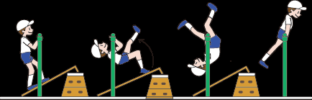
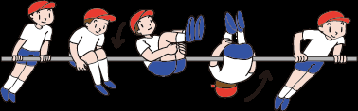
鉄棒運動の技について知ろう①
てつ ぼう
わざ
ちょうせん きほん わざ
この学習で、みんなが挑戦する基本の技③
☆おなかを鉄棒にかけて後ろに回る技
ほじょさか上がり
かかえこみ後ろ回り

Slide 5
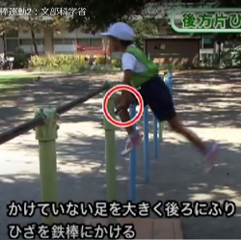
鉄棒運動の技について知ろう①
てつ ぼう
わざ
ちょうせん きほん わざ
この学習で、みんなが挑戦する基本の技④
☆足を鉄棒にかけて後ろに回る技
こう ほう かた
かい てん
後方片ひざかけ回転

Slide 6
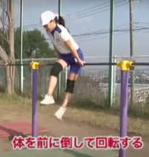
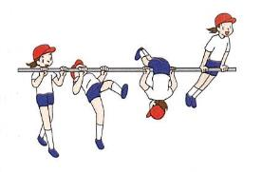
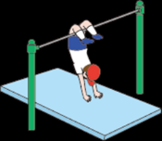
鉄棒運動の技について知ろう②
てつ ぼう
わざ
きほん わざ いがい わざ
基本の技以外にも、こんな技があるよ
ぜん ぽう
かい てん
前方かたひざかけ回転
りょう
りつ お
両ひざかけとう立下り
さか上がり

Slide 7
技のポイントについて調べてみよう
こんな方法で調べてみよう！
①インターネットで「技の名前 コツ」でけんさくする
②先生おすすめの動画をみる
https://www.youtube.com/watch?v=CD1WiYpsA7M
（小学校中学年体育～05鉄棒運動2：文部科学省）
③先生がくばった技カードをみてポイントを見つける
ポイントが分かれば、技ができるようになったり、きれいにできたりするね！
どうやって調べたらいいかな？

Slide 8
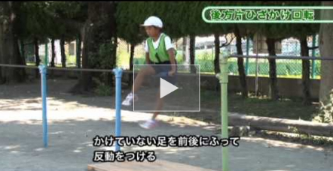
技のポイントについて調べてみよう
じっさい
実際の動きをみると、技のイメージやポイントが分かりやすいね。どんどん活用しよう！
先生おすすめの動画はこれ！ ※イメージです
②先生おすすめの動画をみる
https://www.youtube.com/watch?v=CD1WiYpsA7M
（小学校中学年体育～05鉄棒運動2：文部科学省）

Slide 9
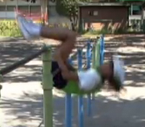
技のポイントについて調べてみよう①
かかえこみ前回り
（調べた結果の例）
①まずツバメのしせいになります。
②前の方に回転するとき、手をひざのうらにもって
いき鉄棒をかかえこみます。
③回転するときは上半身をいきおいよく下に落とす
イメージで回ります。
④回転の終わりで上がるときには、むねを太ももに近
づけるようにして体を小さくします。このとき、体
を丸めるのではなく、むねを太ももに引きつけて、
体と鉄棒のきょりが、はなれすぎないようにしましょう。
⑤一回転して鉄棒の上まで
もどってこられたらせいこうです。
インターネットで、
「かかえこみ前まわり コツ」
と入力してけんさくしてみよう！
技のポイントについて調べて
分かったことを学習カードに書こう！

Slide 10
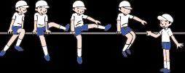
技のポイントについて調べてみよう②
転向前下り
（調べた結果の例）
①鉄棒を前と後ろの足ではさみ、両手で支えます。
②前に出した足と同じ側の手をさか手にして体を支えます。
③反対の側の手をはなしながら後ろの足を前に出し、さか手の方の手は
にぎったままで横向きに下ります。さか手でしっかりと体を支えながら足
をぬくことが大切です。

Slide 11

技のポイントについて調べてみよう③
ひざかけふり上がり
（調べた結果の例）
①かた方のひざを鉄棒にかけ、うでをまげて体を
鉄棒に引きつけながら、かけていない方の足を
大きくふり、ふり子のように体をゆらします。
②ふる足のひざをのばします。ふり下ろすタイミング
でうでを軽く曲げ、かたの位置を上げます。
③足は鉄棒をこえるように大きくふります。
④手首を返して鉄棒をおしながら上がります。

Slide 12
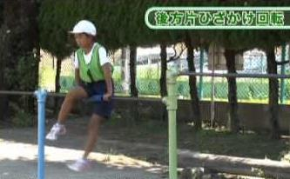
技のポイントについて調べてみよう④
後方片ひざかけ回転
（調べた結果の例）
①せ中とかけていないほうの足をまっすぐのばします。足・せ中
が曲がると回転が弱くなり、とちゅうで止まってしまいます。
②のばした足をしっかり前後にゆらしていきおいをつけます。
いきおいがついたらゆらした足で遠くをけるようなイメージで
ふり出して回転します。
③かけているひざのうらがいたいことがあります。鉄棒にタオル
をまくなどすると回りやすくなります。
他の技についても調べてみよう！

